Slide 1


HEC

Slide 2

NLB에서 지난 8~9월 동안 외국인 직원 대상으로
설문조사를 시행했습니다.
그 결과 외국인 직원들이 회사에 다니며, 한국에 거주하며 느꼈던
여러가지 생각들을 들어볼 수 있었습니다.

Slide 3
설문조사는 6개의 대 주제, 총 60 문항으로 진행되었으며,
이 결과를 분석하던 도중 놀라운 일이 일어났습니다.

Slide 4


( 기대감 )
( 적응 )
( 호기심 )
( 향수 )
( 아쉬움 )
응답한 개개인들의 감정과 기억이 종류 별로 뭉쳐서
5개의 인격으로 재탄생 하게 된 것이죠.

Slide 5

기대감, 아쉬움, 호기심, 적응, 향수 5명의 인격은
각자 얘기하고자 하는 바가 다양했습니다.

Slide 6

“기대감”은 새로운 환경에 대한 기대와,
더 나아질 요소들에 대한 기대를 가진 응답들이 뭉쳐 탄생했습니다.

Slide 7

“아쉬움”은 말그대로 아쉬운 것들을 주로 얘기하죠.

Slide 8

“호기심”은 낯선 것들에 대한 궁금증으로 이루어졌습니다.
(그런데 약간의 불안을 곁들인)

Slide 9

“적응”은 특유의 똑 부러지는 기준으로 새로운 문화를 평가하고,
받아들일 것들은 쿨하게 받아들이죠.

Slide 10

“향수”는 가끔씩 감상에 젖으며
예전에 익숙했던 것들을 떠올립니다.

Slide 11

그들은 자신들이 태어난 설문조사 결과를 보고 한가지를 떠올립니다.

Slide 12

“설문 주제 선택이 Even 하지 않았어요.
다수의 공통된 관심 주제가 있다는 뜻이죠”

Slide 13
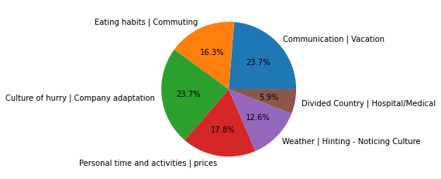
주제별로 선택적 참여가 가능했던 이번 설문조사에서는
통계와 같이 참여율이 집계되었습니다.

Slide 14
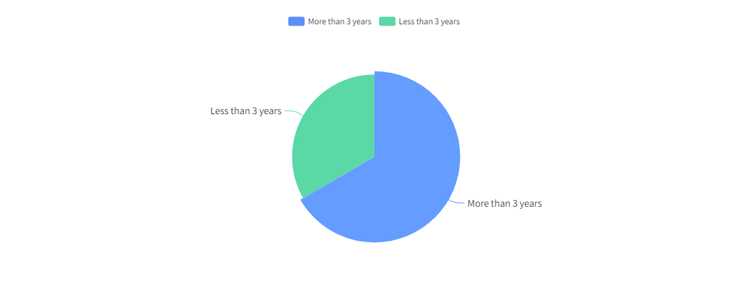

How many years have you been in Korea?
Is HEC your first company?
응답자들은 주로 HEC가 첫 회사이고, 3년 이상 한국을 경험했습니다.

Slide 15

“정량적인 질문들에 대한 결과를 살펴보자!”

Slide 16
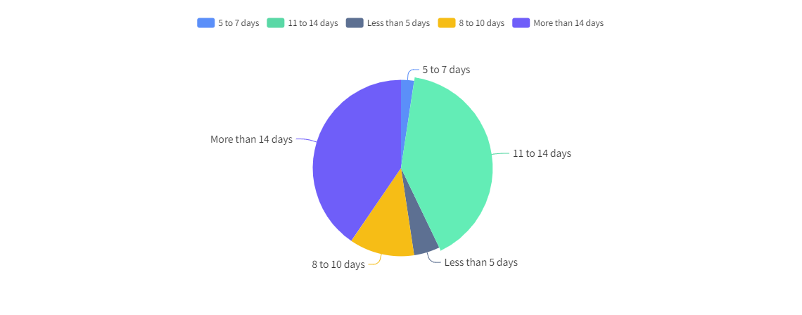
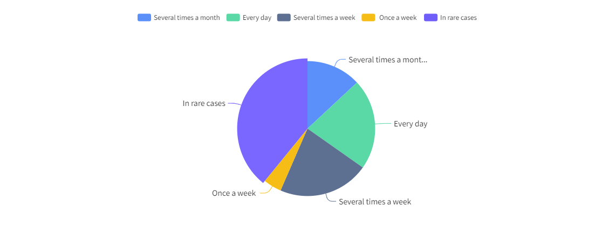
<How Often, How Much, How Many & How Long?>
How many days of vacation would you need to consider a holiday back to your home country?
How often do you use HEC canteen?
외국인 직원들의 특성상 휴가는
긴 이동 시간 및 준비를 위해 2주이상을 선호합니다.
회사식당을 거의 이용하지 않는 직원들 비율도 상당하군요.

Slide 17
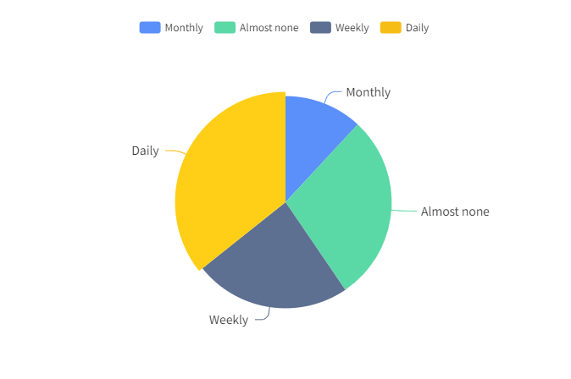
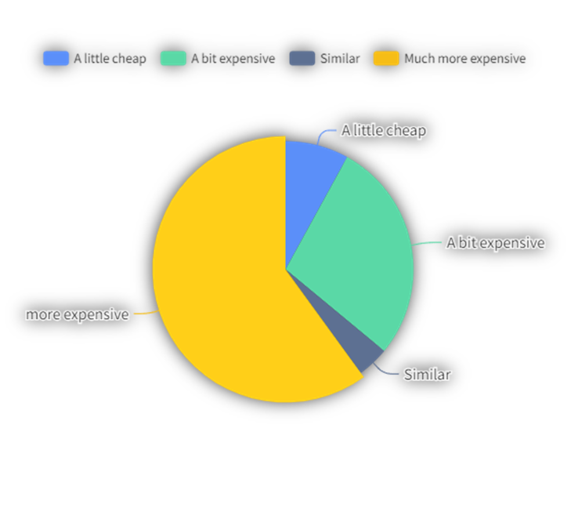
<How Often, How Much, How Many & How Long?>
How often do you feel language barriers when you're working?
How do prices in Kor. compare to those in your home country?
회사에서 언어장벽을 적어도 한달에 한번이상 느끼는 비율이
70퍼센트 이상이라고 답했습니다.
한국의 물가체감은 말할 필요도 없이 높다고 느끼는 군요.

Slide 18
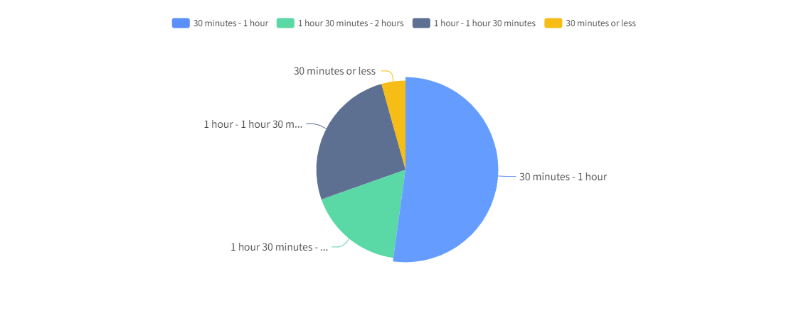
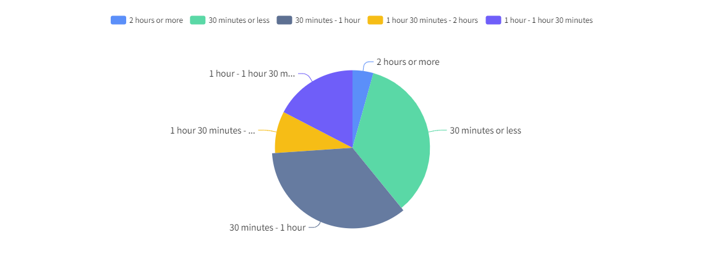
<How Often, How Much, How Many & How Long?>
How long does it take to commute on average? (One way basis)
Max acceptable commute time? [one-way]
출퇴근에 걸리는 시간은 다양하게 분포했는데,
실제 걸리는 시간과 받아들일 수 있는 통근시간의 갭이 있었습니다.
누군가는 바라는 것보다는 출퇴근이 오래 걸릴 수 있겠죠.

Slide 19
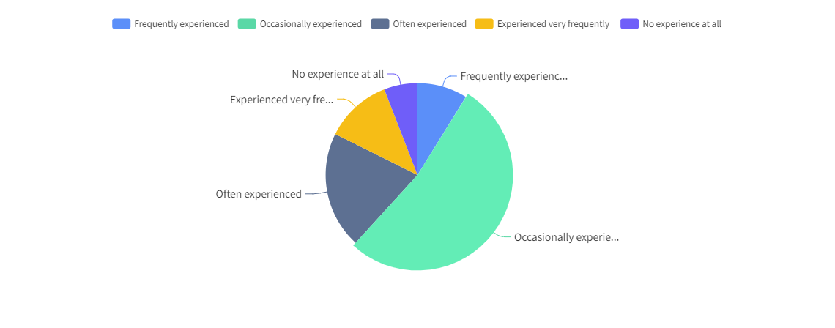
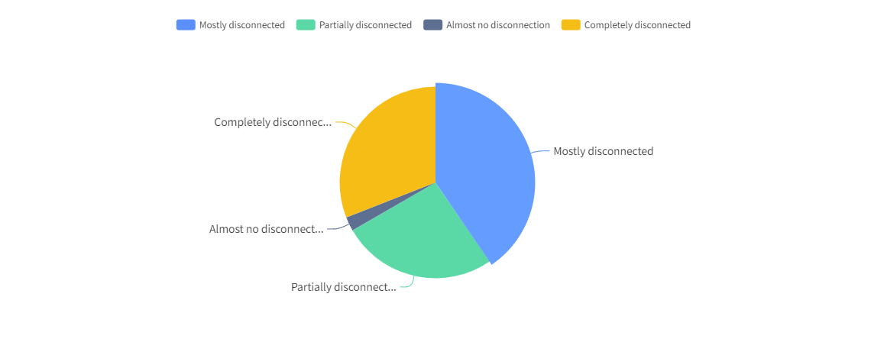
<How Often, How Much, How Many & How Long?>
How often has 'Culture of hurry' caused you conflict?
Have you disconnected from work while on vacation?
빨리빨리 문화로 인한 갈등을 종종 경험하는 비율이 꽤 높았습니다.
휴가 때 일과 완전히 단절되지 못함으로 인한 아쉬움도 보입니다.

Slide 20

“언어 장벽, 제한된 도구 때문에
특정 상황에 일체감이 없어지는 것은 좀 아쉬워”

Slide 21

“이제, 점수로 답변한 항목들도 살펴보면 재밌겠다!!”

Slide 22
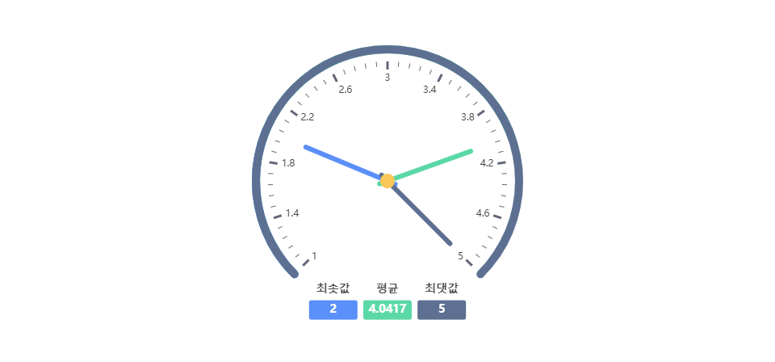
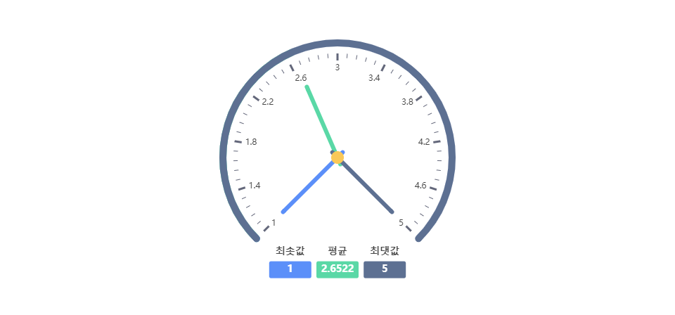
<Rate Answers>
How would you rate your overall preference for Korean food?
Do you think you need culture-sensitive meal option?
한국음식에 대한 선호가 꽤 높은 편이었고,
문화다양성을 고려한 식사 옵션의 필요도는 예상보다 낮았습니다.

Slide 23
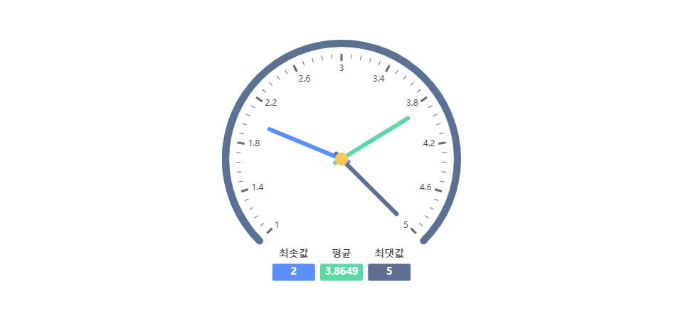
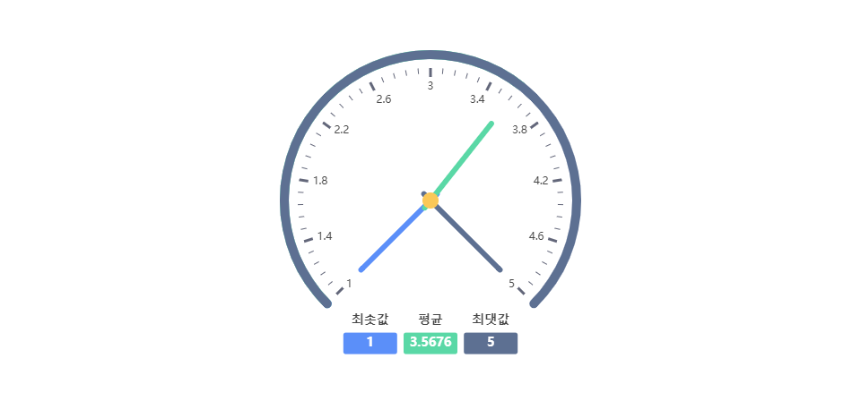
<Rate Answers>
Have you adapted to Korea's 'Culture of hurry'?
How much stress do you feel from 'Culture of hurry'?
‘빨리빨리’ 문화에 대한 적응에 높은 점수로 답변한 인원이 많았고,
그보다는 낮지만 유사한 정도로 스트레스는 있다고 보여지네요.

Slide 24
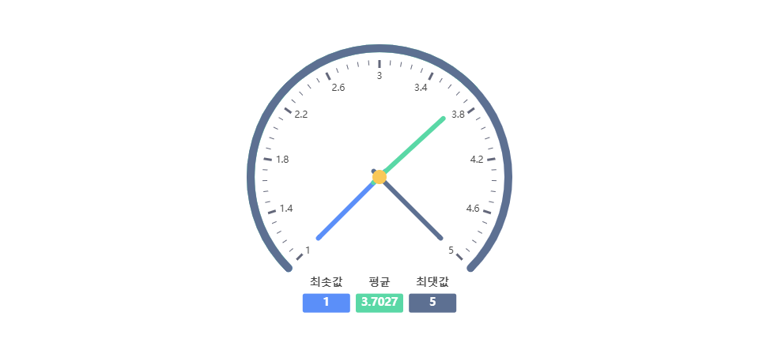
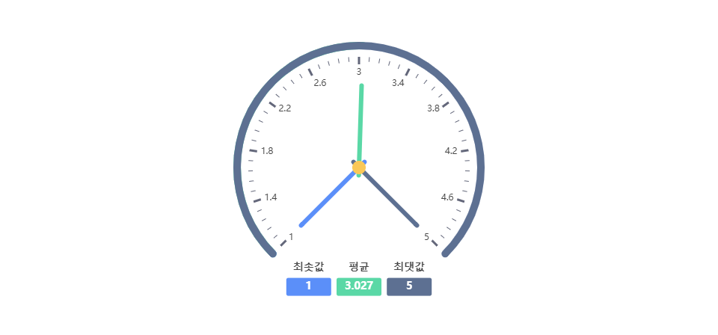
<Rate Answers>
How did you feel first meeting your team after onboarding?
Do you often recall onboarding lessons in daily life?
팀에 처음 왔을 때 어색함 보다는 편안한 분위기였고,
온보딩 프로그램에서 배운 것들을 종종 떠올릴 수 있었던 듯 합니다.

Slide 25


<Rate Answers>
Rate your satisfaction with hobbies/recreation in Korea. ​
Rate difficulty in enjoying leisure activities while at HEC.
한국의 취미인프라 측면은 꽤 만족스러워 하는 듯 한데,
회사일과 병행하기는 다소 부담스러운 듯한 뉘앙스도 보입니다.

Slide 26


<Rate Answers>
Did you adapted to Korea's 'Hinting - Noticing Culture'?
How much stress do you feel from 'Hinting-Noticing Culture'?
‘눈치문화’는 확실히 빨리빨리 문화에 비해서는
외국인들에게 난이도가 있나 봅니다.

Slide 27


<Rate Answers>
Accessibilty to hospital or clinic in Korea?
How did you feel during your first visit to a medical facility in Korea?
의료시설에 대한 접근과 편의는 좋게 느끼고 있군요.

Slide 28

“음식보다는 문화적 차이에 대한 어색함이 있지만 잘 적응할 수 있는 것 같아.
입사 초기의 온보딩 프로그램은 도움이 되니 계속 더 발전했으면 좋겠다!”

Slide 29

“여러 답변 중 선택하는 질문들도 있었어.”

Slide 30
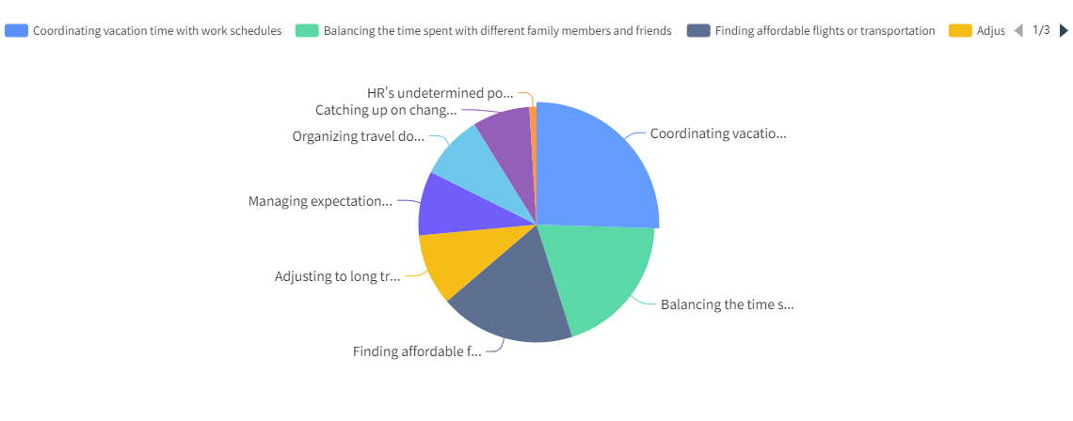
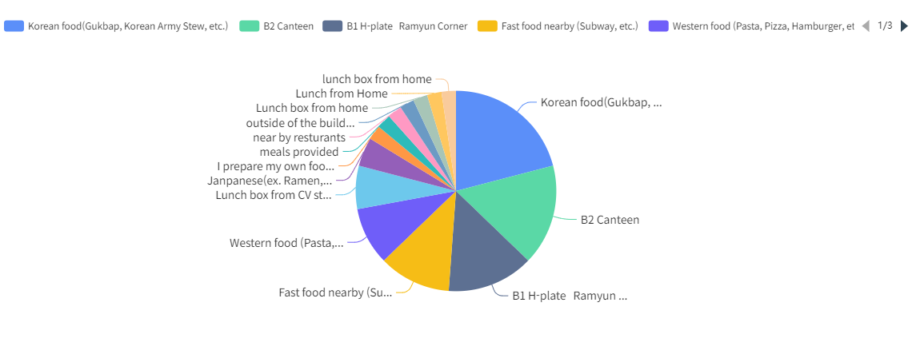
<multi-select>
Challenges planning vacation home from Korea? (multi-select)
Where do you usually eat lunch? (multi-select)
휴가계획에서 가장 어려운 부분은 스케줄, 시간배분 및
항공편 예약 등이 있었네요 .
점심은 정말 다양한 기호가 있었는데, 직접 작성 답변으로
도시락도 상당히 많이 등장했습니다.

Slide 31
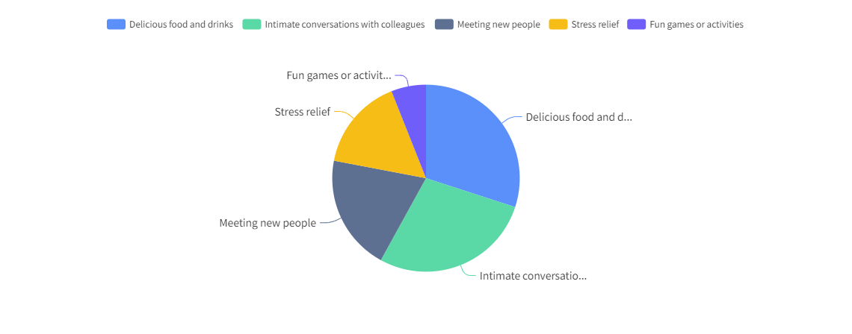
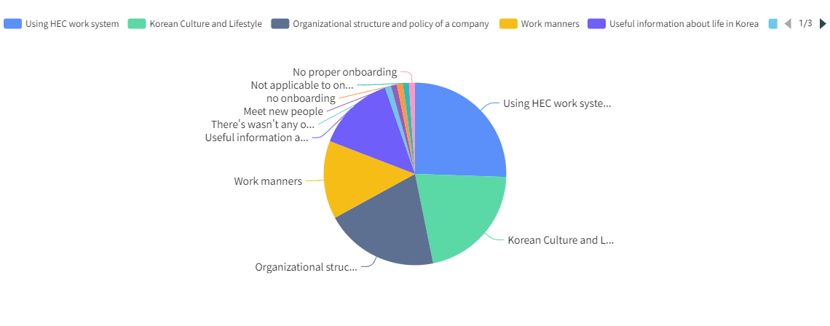
<multi-select>
Your best experience at a company dinner? (multi-select)
Learn something new from onboarding? (multi-select)
회식 때 맛있는 음식과 친밀한 대화가 즐거웠으며,
온보딩 프로그램에서 회사의 시스템과 문화에 대한 습득이 이루어 지는 듯 합니다.
물론 예전에 입사하신 분들은 온보딩 프로그램이 없었다고 답변주시기도 했어요.

Slide 32
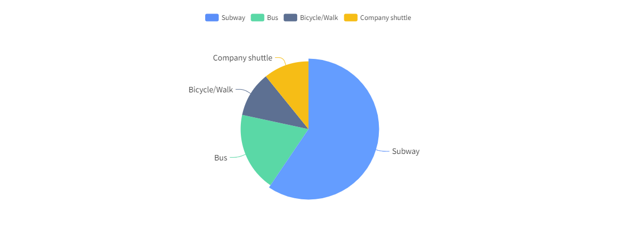
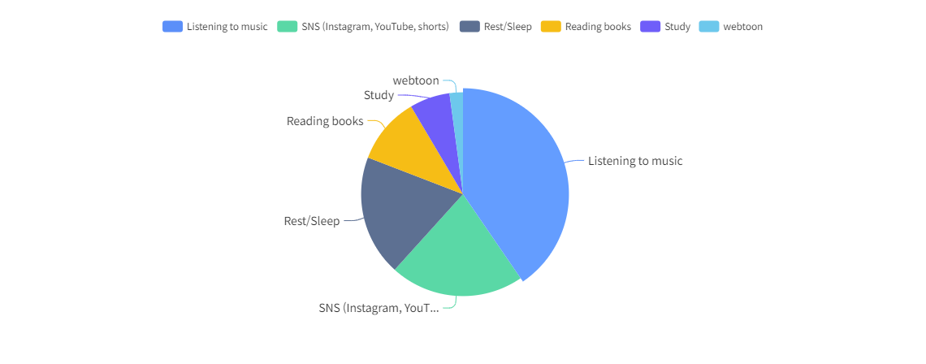
<multi-select>
What's your main commuting transportation? (multi-select)
How do you use your commute time? (multi-select)
출퇴근은 역시 지하철을 가장 흔하게 이용하고,
음악을 듣거나 SNS를 즐기고, 부족한 잠을 채우기도 합니다.

Slide 33
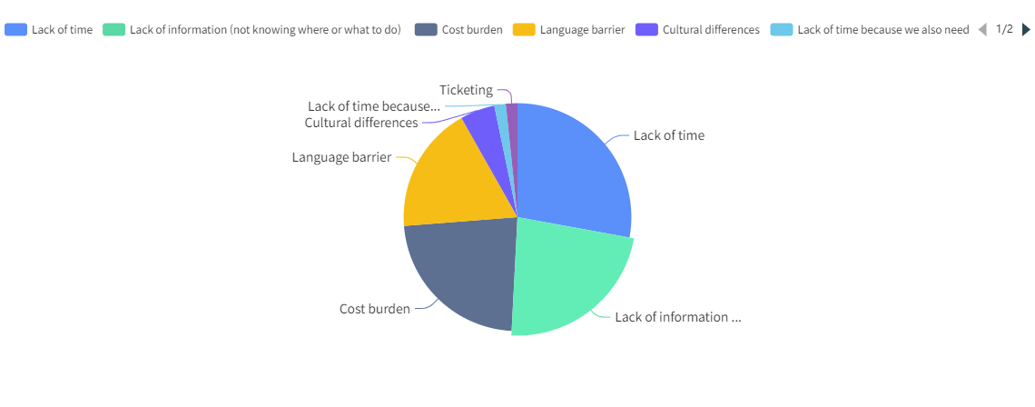
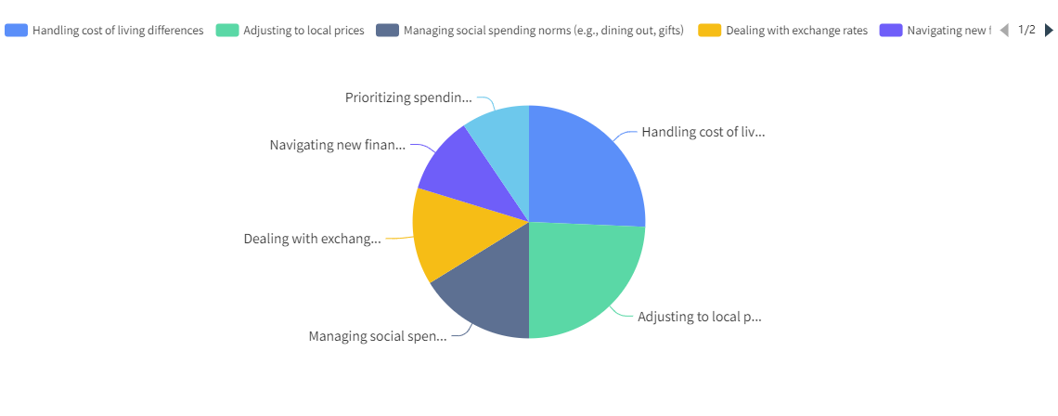
<multi-select>
Biggest challenge in enjoying hobbies/leisure in Korea? (multi-select)
What most changed your spending in Korea? (multi-select)
취미를 즐기는 데 정보부족이 큰 장애물이라는 의견들이 상당히 높았습니다.
타국에 와서 소비패턴이 바뀐 것 중에는 사회적 관계유지 비용이 새롭다는 의견이 있네요.

Slide 34
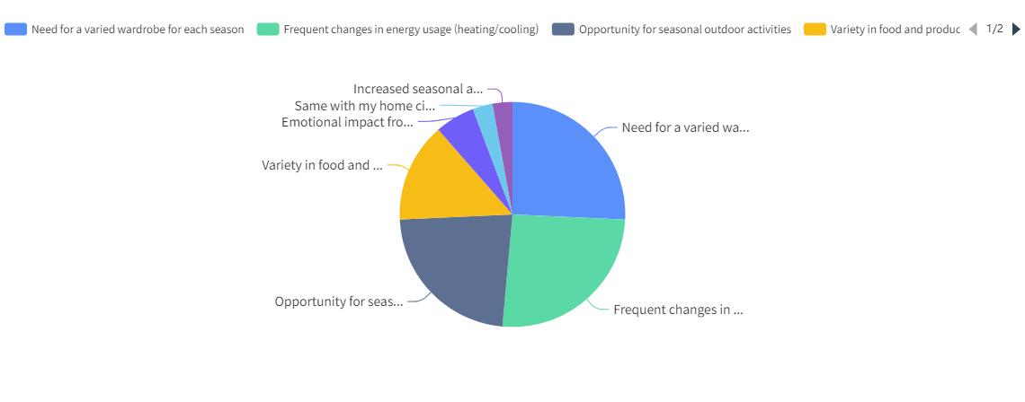
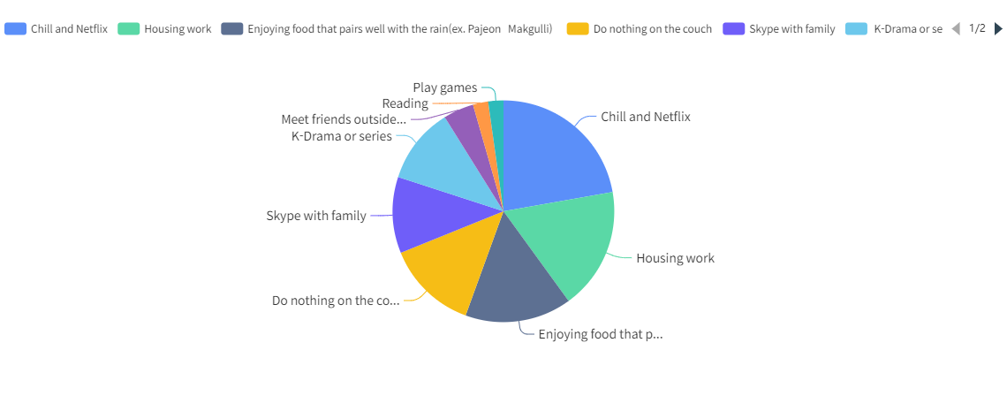
<multi-select>
How do having four distinct seasons affect your life? (multi-select)
What do you usually do on a day when it rains a lot? (multi-select)
한국의 4계절 때문에 계절별 옷차림과 냉난방비에 신경이 쓰이고,
비가 올 때는 파전에 막걸리를 즐긴다는 답변도 있었습니다.

Slide 35

“타국 생활 적응을 위해 휴가부터 계절변화 까지 신경 쓸게 많지만,
적응할 수 있는 부분들이 꽤 있는 것 같아.”
“낯선 것들인 만큼 궁금하기도 하고, 겪어보니 재미있던 부분도 있었지”

Slide 36

“이제 다 끝났어, 퀴즈 맞혀 볼 래?”

Slide 37
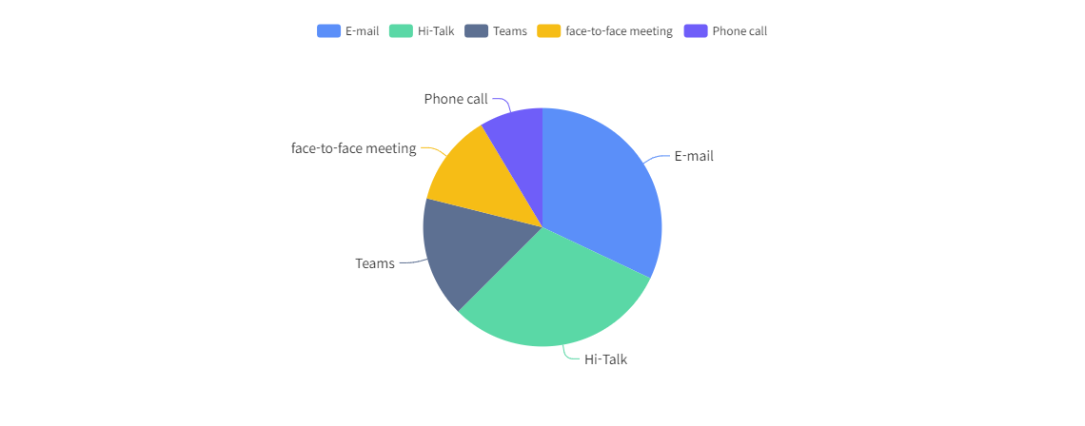

<Quiz>
Among the HEC's communication tools, which do you use most? (multi-select)
“위의 빈칸에 해당하는 항목을 응답이 높은 순서대로 배열해서
댓글로 달아 주시면 소정의 상품을 드립니다.”

Slide 42

통계씬

Slide 43

요약 대사씬

Slide 44

통계씬

Slide 45

요약 대사씬

Slide 46

통계씬

Slide 47

통계씬

Slide 48
요약 대사씬

Slide 49
통계씬

Slide 50

요약 대사씬

Slide 51

통계씬

Slide 52

요약 대사씬

Slide 53

요약 대사씬

Slide 54

요약 대사씬

Slide 55

요약 대사씬

Slide 56


Slide 59


